Slide 1
Εισαγωγή στις Νευροεπιστήμες
ΑΝΑΤΟΜΙΑ ΤΟΥ ΝΕΥΡΙΚΟΥ ΣΥΣΤΗΜΑΤΟΣ

Slide 2
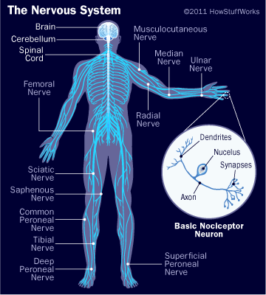
Το ανθρώπινο νευρικό σύστημα (ΝΣ)
Η συνολική συμπεριφορά μας είναι μια συντονισμένη αλληλεπίδραση μεταξύ διαφόρων περιοχών του νευρικού συστήματος
Απο τις πιο ζωτικές λειτουργίες έως τις πιο περίπλοκες, το ΝΣ είναι υπεύθυνο για την αποτελεσματική μας αλληλεπίδραση με το περιβάλλον
Δέχεται – επεξεργάζεται/απαρτιώνει – αντιδρά σε πληροφορίες

Slide 3
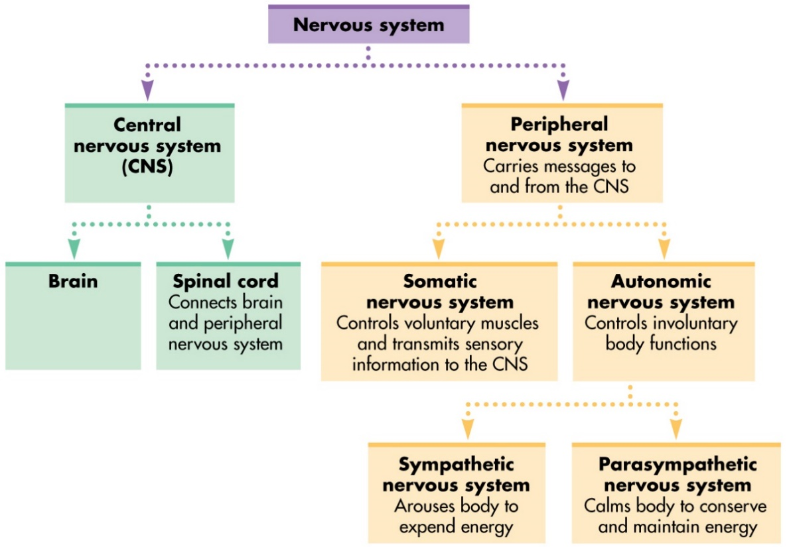
Υποδιαιρέσεις του ΝΣ
1. Κεντρικό ΝΣ: εγκέφαλος & νωτιαίος μυελός
2. Περιφερικό ΝΣ: μεταφέρει μηνύματα από και προς το ΚΝΣ:
2a. Σωματικό : αποτελείται από νεύρα που μεταφέρουν μηνύματα από τα αισθητικά όργανα → ΚΝΣ → μύες + αδένες (εκούσιες κινήσεις )
2b. Αυτόνομο ΝΣ: σύνολο νευρώνων που ελέγχουν καρδιά, σπλάχνα κτλ (ακούσιο)
2b1.Συμπαθητικό : flight or fight
2b2. Παρασυμπαθητικό: rest or digest

Slide 4
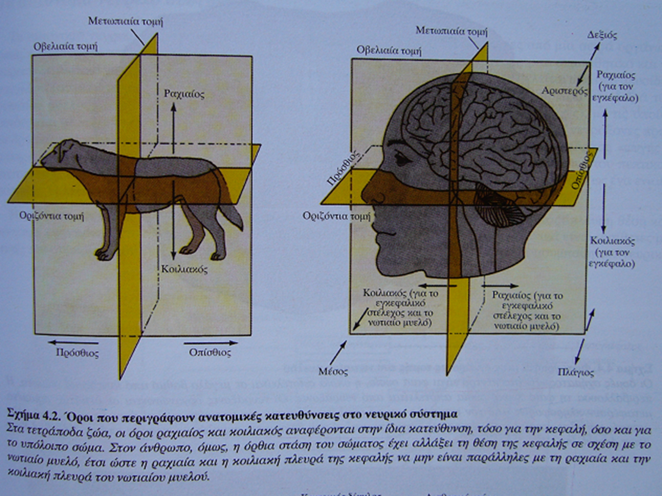
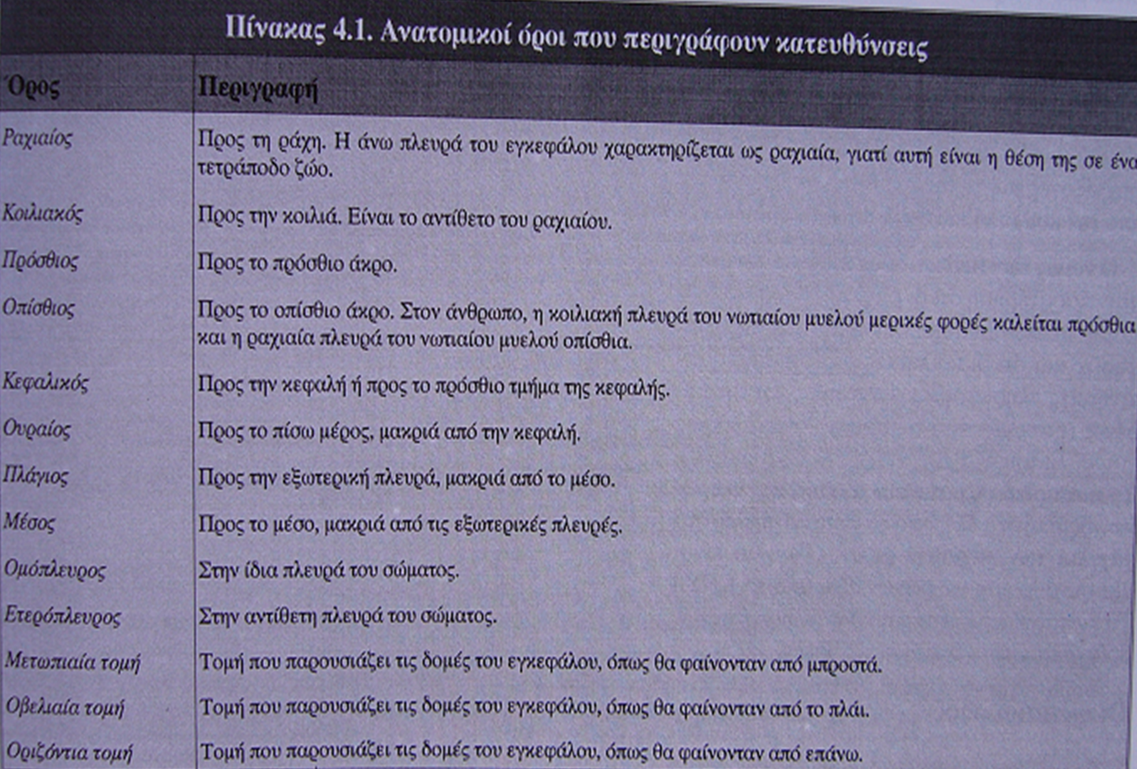
Ορολογία (κατευθύνσεις)
Notes:
Ο εγκέφαλος είναι μια τρισδιάστατη δομή και απαιτεί ποικιλία στο τρόπο με τον οποίο περιγράφονται οι δομές του

Slide 5
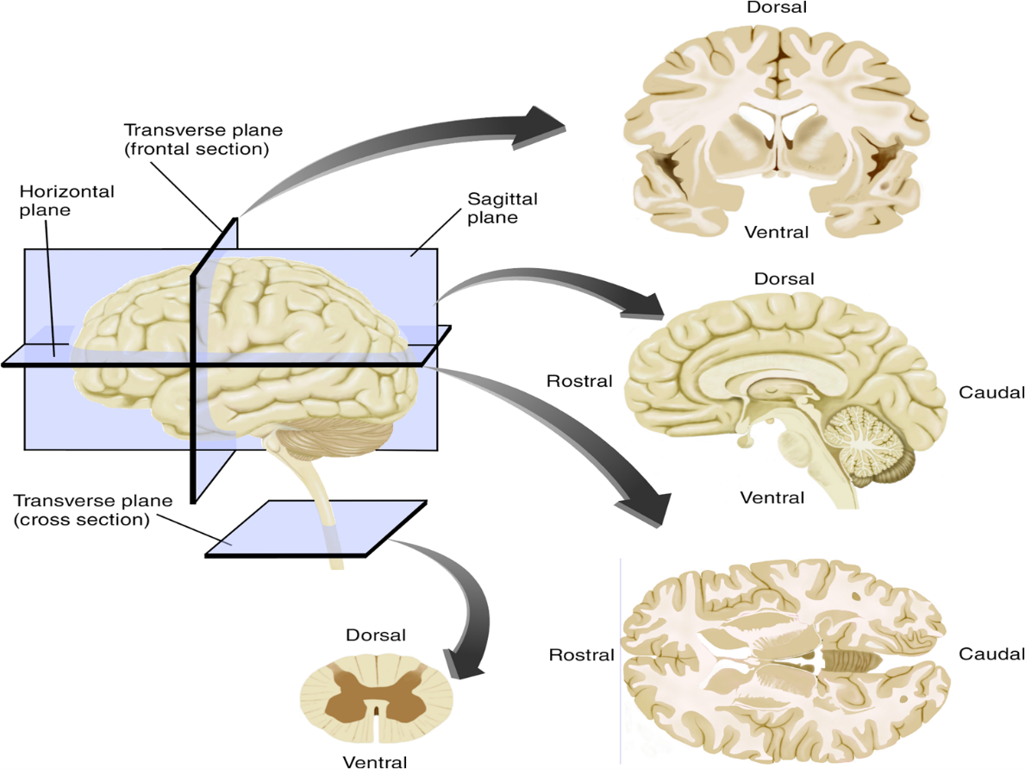
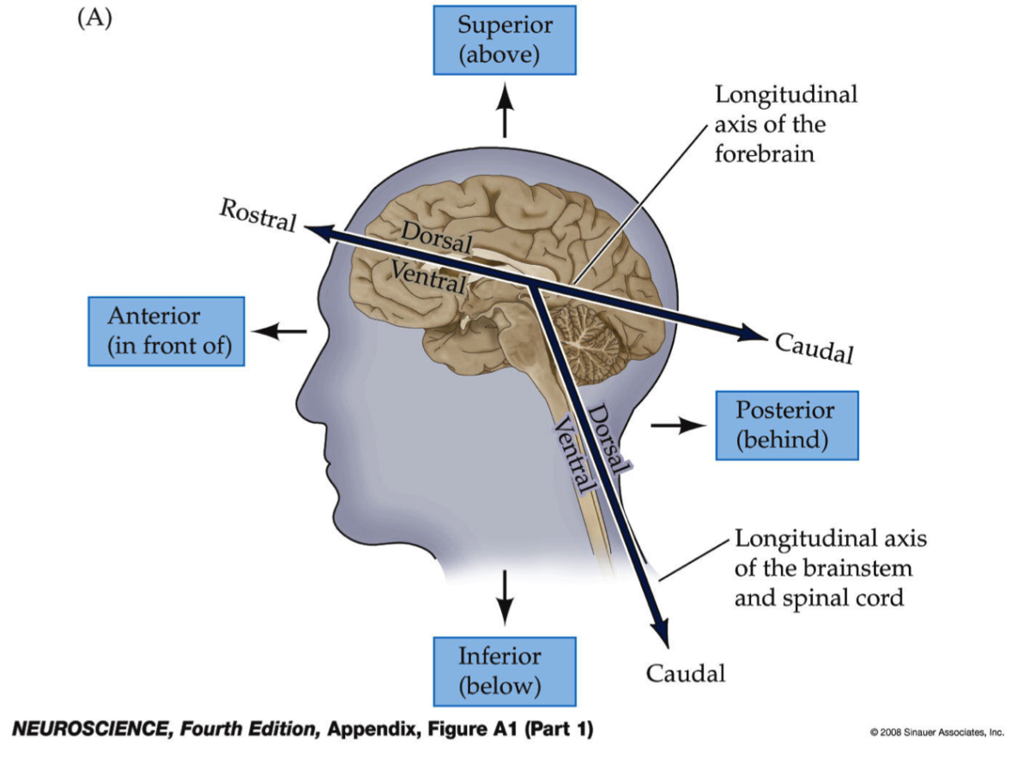
Ορολογία (κατευθύνσεις)

Slide 6
Ορολογία (δομικές διαιρέσεις)
ΌΡΟΣ | ΠΕΡΙΓΡΑΦΗ
Στιβάδα | Στρώμα κυτταρικών σωμάτων που διαχωρίζεται από τα άλλα με ένα στρώμα νευραξόνων και δενδριτών
Στήλη | Ομάδα κυττάρων με παρόμοιες ιδιότητες με κάθετη στον φλοιό διάταξη
Οδός ή δεμάτιο | Ομάδα νευραξόνων εντός του ΚΝΣ (=προβολή). Όταν εκτείνονται νευράξονες από τα κυτταρικά σώματα μιας δομής Α σε μια σύναψη Β– «προβάλλουν»
Νεύρο | Ομάδα νευραξόνων στην περιφέρεια, είτε από ΚΝΣ→μυ/αδένα, ή από αισθητήριο όργανο → ΚΝΣ
Πυρήνας | Συνάθροιση κυτταρικών σωμάτων νευρώνων στο ΚΝΣ
Γάγγλιο | Συνάθροιση κυτταρικών σωμάτων νευρώνων εκτός ΚΝΣ (π.χ. συμπαθητικό)

Slide 7
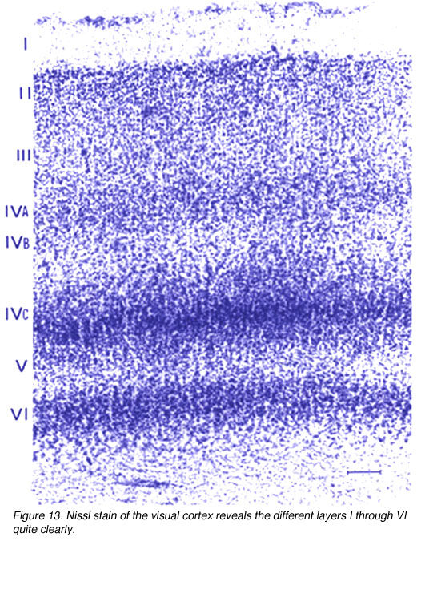
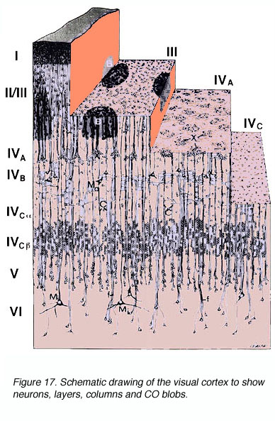
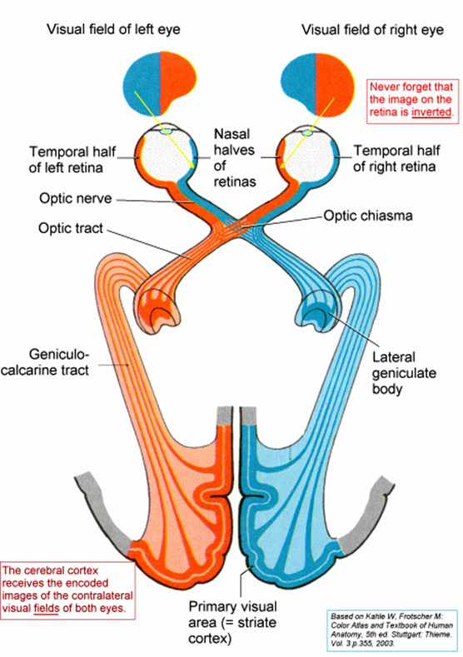
Παραδείγματα: στιβάδες – δεμάτιο (οδός)

Slide 8
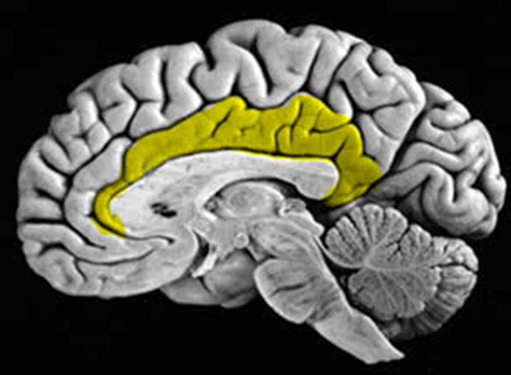
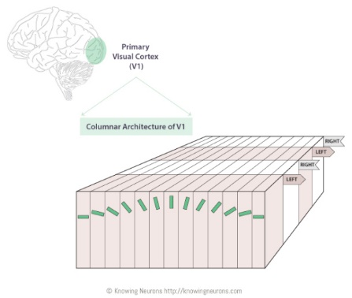
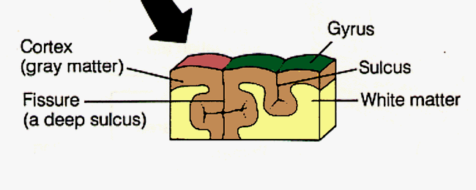
Παραδείγματα: στήλες - έλικες - αύλακες
Notes:
Gyrus = ΈΛΙΚΑ
SULCUS=ΑΥΛΑΚΑ
Σύνδεση ανατομίας και φυσιολογίας! Θυμηθείτε τον Brodmann

Slide 9
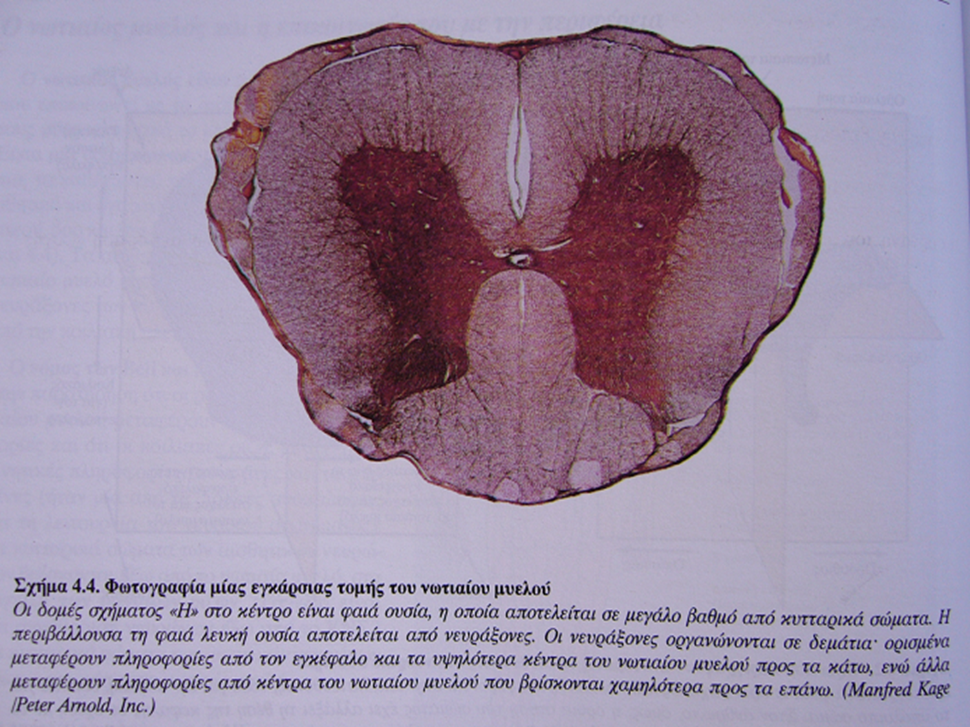
Φαιά και Λευκή Ουσία
Φαιά ουσία (grey matter): περιοχή του ΝΣ με μεγάλη συγκέντρωση κυτταρικών σωμάτων (και δενδριτών) – (οργανώνονται σε πυρήνες)
Λευκή Ουσία (white matter): περιοχή του ΝΣ με μεγάλη συγκέντρωση εμμύελων νευραξόνων - (οργανώνονται σε δεμάτια)
Βρίσκονται στο ΚΝΣ

Slide 10
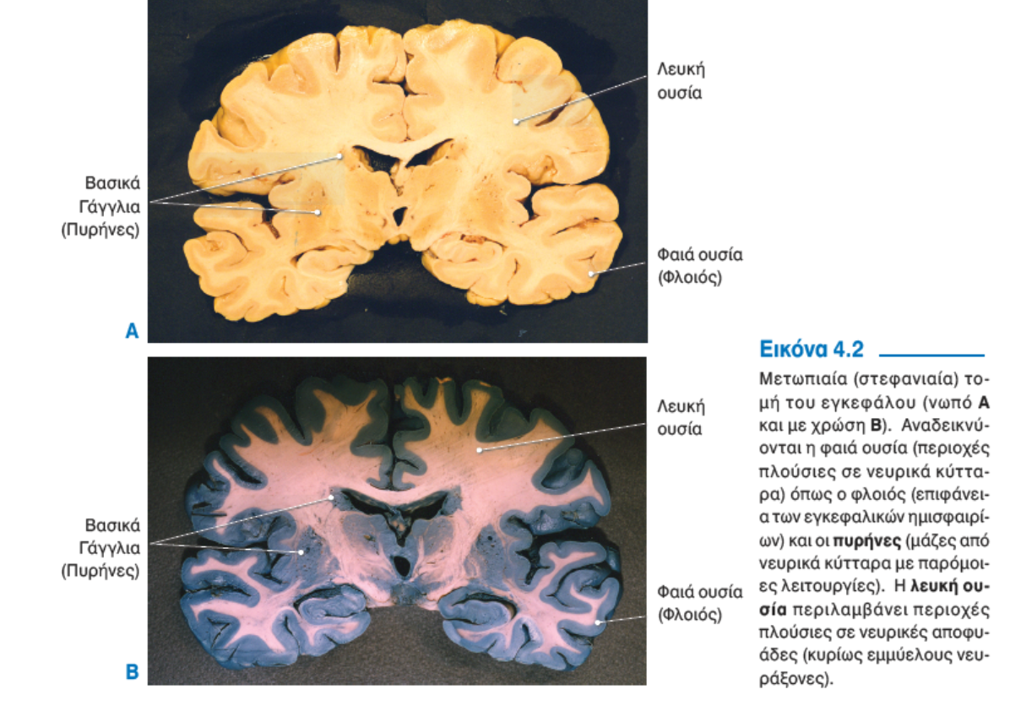
Φαιά και Λευκή Ουσία

Slide 11
